Slide 1
Язык программирования Паскаль
(версия PascalABC.NET)
Основы языка Pascal
Линейные программы

Slide 2
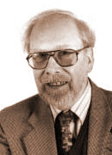
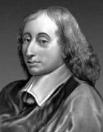
Язык Pascal
Язык Паскаль был разработан в 1970 г. швейцарским учёным Никлаусом Виртом для обучения студентов программированию как язык, обеспечивающий интуитивно понятный синтаксис. Он был назван в честь французского математика, физика и философа Блеза Паскаля.
Никлаус Вирт
Блез Паскаль
В 80-е годы наиболее известной реализацией стал компилятор Turbo Pascal фирмы Borland, в 90-е ему на смену пришла среда программирования Delphi, которая стала одной из лучших сред для быстрого создания приложений под Windows. Наиболее известной свободной реализаций языка Паскаль является Free Pascal. На основе FreePascal создана свободная мультиплатформенная среда Lazarus, аналогичная среде Delphi.

Slide 3
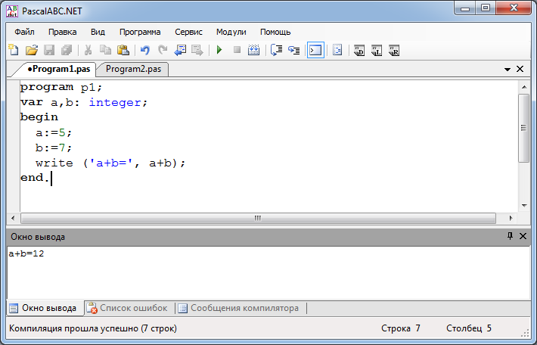
PascalABC.NET
PascalABC.NET — это:
язык программирования Pascal нового поколения, сочетающий простоту классического языка Паскаль и огромные возможности платформы .NET;
бесплатная, простая и мощная среда разработки.
запуск программы
окно редактора
окно вывода
http://pascalabc.net/

Slide 4
Общие сведения о языке программирования Pascal
Алфавит языка Pascal состоит из букв латинского алфавита
(не различаются заглавные и строчные буквы), цифр и специальных знаков (знаков препинания, арифметических и других).
Величины – константы и переменные.
Константы – величины, не изменяющие своего значения при выполнении программы.
Числовые константы могут записываться в обычной форме (3.14; -0.5)
или в форме с плавающей точкой (экспоненциальной форме)
(1.23E+8 = 1,23х10⁸ = 123000000; 4.5E-4 = 4,5х10⁻⁴ = 0,00045).
Символьная константа – один символ, заключенный в апострофы ('a'; 'b'; '=').
Строковая константа – последовательность символов, заключенная в апострофы ('ответ'; 'a + b =').
Логическая константа – одно из двух значений True (истина) и False (ложь).

Slide 5
Общие сведения
о языке программирования Pascal
Переменная – величина, которая может изменять свое значение при выполнении программы. Каждая переменная имеет имя, тип и значение.
Значения переменных хранятся в ячейках оперативной памяти.
Тип переменной определяет способ хранения данных в памяти компьютера и допустимые операции над ними.
Имя (идентификатор) – любая последовательность латинских букв или цифр, начинающаяся с буквы, буквой считается также символ подчеркивания "_".
N, N1, massa, massa_tela – правильно;
1N, масса, massa tela – неправильно.

Slide 6
Структура программы
на языке Pascal
Операторы – языковые конструкции для записи действия, выполняемого над данными в процессе решения задачи. В конце каждого оператора и каждого раздела программы ставится символ «;». Допускается произвольное разделение операторов на строки, но лучше выделять структуру визуально.
заголовок программы
(может отсутствовать)
Program <имя программы>;
Const <список констант>;
Var <описание переменных>;
Begin
<оператор 1>;
<оператор 2>;
…
<оператор n>
End.
раздел описаний
раздел операторов

Slide 7
Основные типы данных PascalABC.NET
Название | Обозначение | Допустимые значения | Размер в памяти
Целый без знака | byte | 0 … 255 | 1 байт
Целый со знаком | integer | -2147483648 … 2147483647 (в классическом Паскале -32 768… 32 767) | 4 байта
Вещественный | real | -1.8∙10³⁰⁸ … 1.8∙10³⁰⁸ | 8 байтов
Символьный | char | Произвольный символ Unicode (в классическом Паскале ASCII) | 2 байта
Строковый | string | Произвольная последовательность символов | 2 байта на символ
Логический | boolean | True (Истина) или False (Ложь) | 1 байт
Пример описания констант и переменных:
const pi=3.14;
var i,j: integer; a,b: real; x: string;

Slide 8
Выражения и операции
Выражение – это конструкция, возвращающая значение некоторого типа. Простыми выражениями являются переменные и константы.
Сложные выражения строятся из простых с помощью операций, функций и скобок. Данные, к которым применяются операции, называются операндами.
Используется линейная форма записи выражений (в одну строку).
Арифметические операции
Операция | Обозначение | Пример
Сложение | + | 3 + 4 = 7
Вычитание | - | 7 - 2 = 5
Умножение | * | 2 * 2 = 4
Деление | / | 8 / 2 = 4
Целочисленное деление | div | 9 div 2 = 4
Остаток от деления | mod | 9 mod 2 = 1

Slide 9
Выражения и операции
Функции имеют определенное имя и один или несколько аргументов в скобках. Функция возвращает свое значение в то место программы, из которого она вызывается.
Некоторые стандартные функции языка Паскаль
Функция | Назначение | Тип аргумента | Тип результата
abs(x) | модуль x | integer, real | как у аргумента
sqrt(x) | квадратный корень из x | integer, real | real
sin(x) | синус угла x в радианах | integer, real | real
cos(x) | косинус угла x в радианах | integer, real | real
round(x) | округление х до ближайшего целого | real | integer
int(x) | целая часть x | integer, real | integer
frac(x) | дробная часть x | integer, real | real
random | случайное число в интервале [0, 1) | ― | real
random(x) | случайное число в интервале [0, x) | integer | integer

Slide 10
Выражения и операции
Логические выражения могут содержать величины или выражения, которые сравниваются между собой с помощью операций сравнения. Логическое выражение может принимать лишь два значения: «истина» или «ложь».
Операции сравнения
Операция | Символы | Пример
равно | = | x = 0
не равно | <> | x <> 0
больше | > | x > 0
меньше | < | x < 0
больше или равно | >= | x >= 0
меньше или равно | <= | x <= 0

Slide 11
Выражения и операции
Приоритет выполнения операций:
1) операции в скобках;
2) вычисление функций;
3) умножение и деление, div, mod;
4) сложение и вычитание;
5) операции сравнения.
Операции одинакового приоритета выполняются в порядке записи слева направо.
Например:
6
5
1
4
2
3
8
7
(-b + sqrt(b*b – 4*a*c))/(2*a)

Slide 12
Основные операторы языка Pascal
Оператор присваивания
Присваивает переменной, имя которой находится слева от знака := (знак присваивания) значение выражения, находящегося справа.
Старое значение переменной при этом стирается.
Общий вид оператора:
<имя переменной> := <выражение>;
Например: В памяти:
a := 5;
b := a;
c := a+b;
c := c+1;
a
b
c
5
5
10
11

Slide 13
Основные операторы языка Pascal
Оператор вывода
Вывод данных из оперативной памяти на экран осуществляется с помощью оператора Write:
Write (<выражение1>, <выражение2>,...,<выражениеN>);
На экран в одну строку выводятся значения переменных и выражений, строковые значения выводится на экран без апострофов.
Например:
Write ('Масса равна ', m, ' кг');
Для m=15 в окне вывода появится:
Масса равна 15 кг

Slide 14
Основные операторы языка Pascal
Оператор вывода
Для корректного вывода необходимо предусмотреть разделители в списке.
Например:
В окне вывода:
Write (1, 20, 300);
120300
Write (1, ', ', 20, ', ', 300);
1, 20, 300
Если использовать оператор WriteLn, то после вывода будет осуществлен переход на новую строку.
Writeln (1);
Writeln (20);
Writeln (300);
1
20
300

Slide 15
Основные операторы языка Pascal
Оператор вывода
Форматный вывод позволяет задать количество позиций на экране, занимаемых выводимой величиной.
Write (<число>:x:y);
Здесь x – общее количество позиций, отводимых для числа;
y – количество позиций в дробной части числа.
Например:
Write ('m=', m:5:1);
В окне вывода:
m= 15.0
Для целых чисел указывается только общее количество позиций:
Write ('m=', m:5);
m= 15

Slide 16
Основные операторы языка Pascal
Оператор ввода
Для ввода значений переменных с клавиатуры в процессе выполнения программы служит оператор Read:
Read (<имя_переменной_1>, ... , <имя_переменной_N>);
При выполнении оператора:
компьютер переходит в режим ожидания данных (в окне вывода появляется поле «Вод данных:»);
пользователь вводит данные с клавиатуры через пробел;
для завершения ввода пользователь нажимает клавишу Enter;
введенные значения присваиваются переменным, указанным в списке.
Типы и порядок следования вводимых значений должны соответствовать списку ввода.
После выполнения оператора ReadLn курсор переходит на новую строку.

Slide 17
Основные операторы языка Pascal
Оператор ввода
Желательно перед оператором ввода вывести на экран поясняющий текст для пользователя.
Например:
Write ('Введите a, b, c: ');
Readln (a, b, c);
Writeln ('a+b+c=', a+b+c);
В окне вывода:
Введите a, b, c: 5 7 9
a+b+c=21
В памяти:
a
b
c
5
7
9

Slide 18
Основные операторы языка Pascal
Оператор комментария
Используется для включения в программу любых пояснений, предназначенных человеку.
Комментариями считается любой текст после символов // до конца строки, либо любой фрагмент текста, заключенный в фигурные скобки {. . .}. При выполнении программы комментарии игнорируются.
Например:
//при выполнении этот текст игнорируется
{при выполнении
этот текст игнорируется}

Slide 19
Трассировка линейной программы
Для данного алгоритма составьте таблицу значений переменных (трассировку алгоритма) при x=2. Что появится на экране?
начало
Program Lin_pr;
Var x, y, z: integer;
Begin
write ('Введите x:');
readln (x);
y := x*x;
y := y*y;
x := x*y;
z := x+y;
write ('z=', z)
End.
ввод x
вывод z
конец

Slide 20
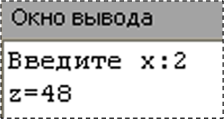
Трассировка линейной программы
Для данного алгоритма составьте таблицу значений переменных (трассировку алгоритма) при x=2. Что появится на экране?
Program Lin_pr;
Var x, y, z: integer;
Begin
write ('Введите x:');
readln (x);
y := x*x;
y := y*y;
x := x*y;
z := x+y;
write ('z=', z)
End.
Переменные
x | y | z
 | - | -
2
-
4
16
32
48
Щелчок – шаг программы

Slide 21
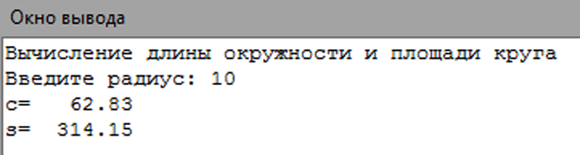
Задача 1
Составить программу для вычисления длины окружности и площади круга по заданному радиусу.
Program Okrug;
Const pi=3.1415; //число пи
Var r,c,s: real;
Begin
writeln('Вычисление длины окружности и площади круга');
write ('Введите радиус: ');
readln (r);
c:=2*pi*r; {длина окружности}
s:=pi*r*r; {площадь круга}
writeln ('c=', c:8:2);
writeln ('s=', s:8:2);
End.

Slide 22
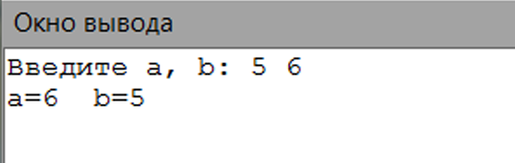
Задача 2
Составить программу, меняющую местами значения двух переменных
Program Obmen;
Var a, b, t: integer;
Begin
write ('Введите a, b: ');
readln (a, b);
t:=a; //временная переменная
a:=b;
b:=t;
write ('a=', a, ' b=', b)
End.

Slide 23
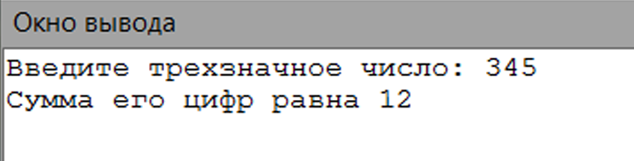
Задача 3
Составить программу, вычисляющую сумму цифр введенного с клавиатуры целого трёхзначного числа
{Трёхзначное число x = a•100 + b•10 + c,
где а, b, с - цифры этого числа}
Program Summa3;
Var x, a, b, c, s: integer;
Begin
write ('Введите трехзначное число: ');
readln (x); //ввод числа
a:=x div 100; //выделяем 1 цифру
b:=x mod 100 div 10; //выделяем 2 цифру
c:=x mod 10; //выделяем 3 цифру
s:=a+b+c ; //сумма цифр
writeln ('Сумма его цифр равна ', s)
End.

